Slide 1
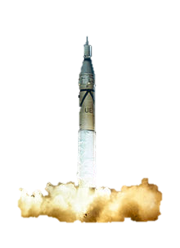
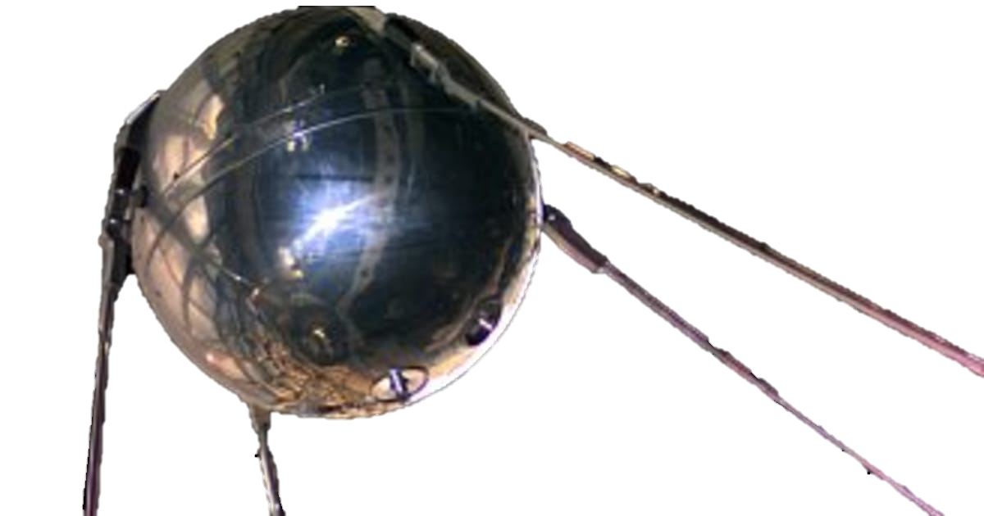
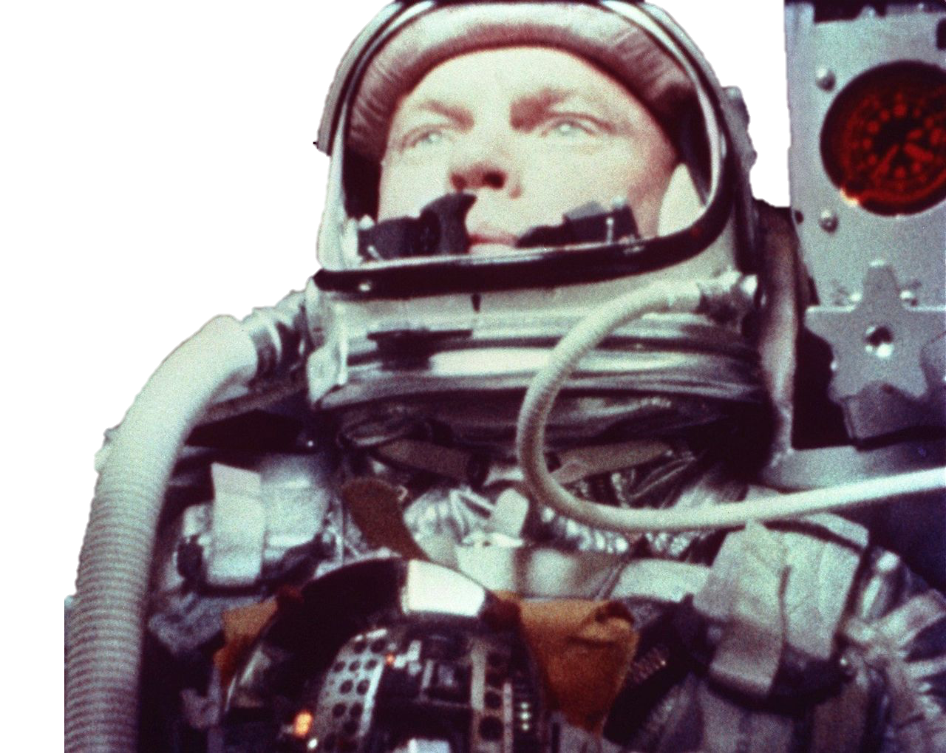
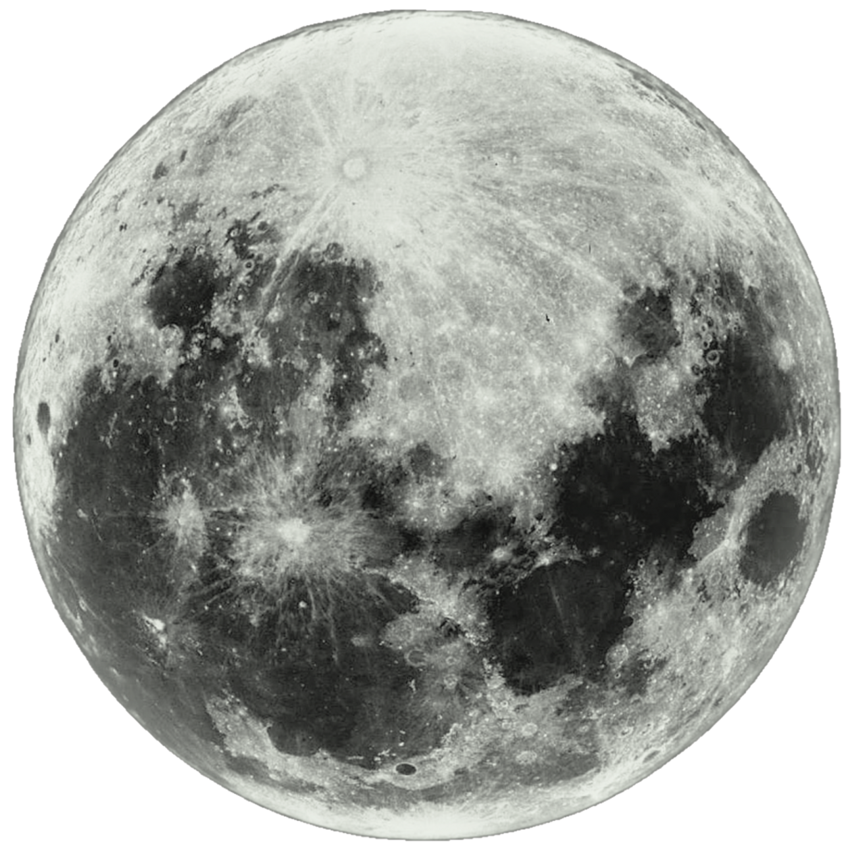
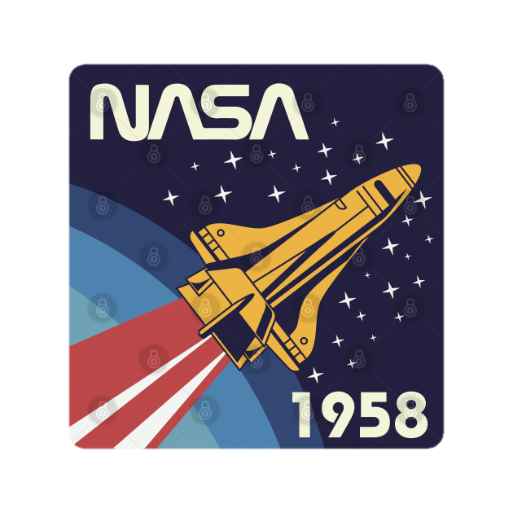
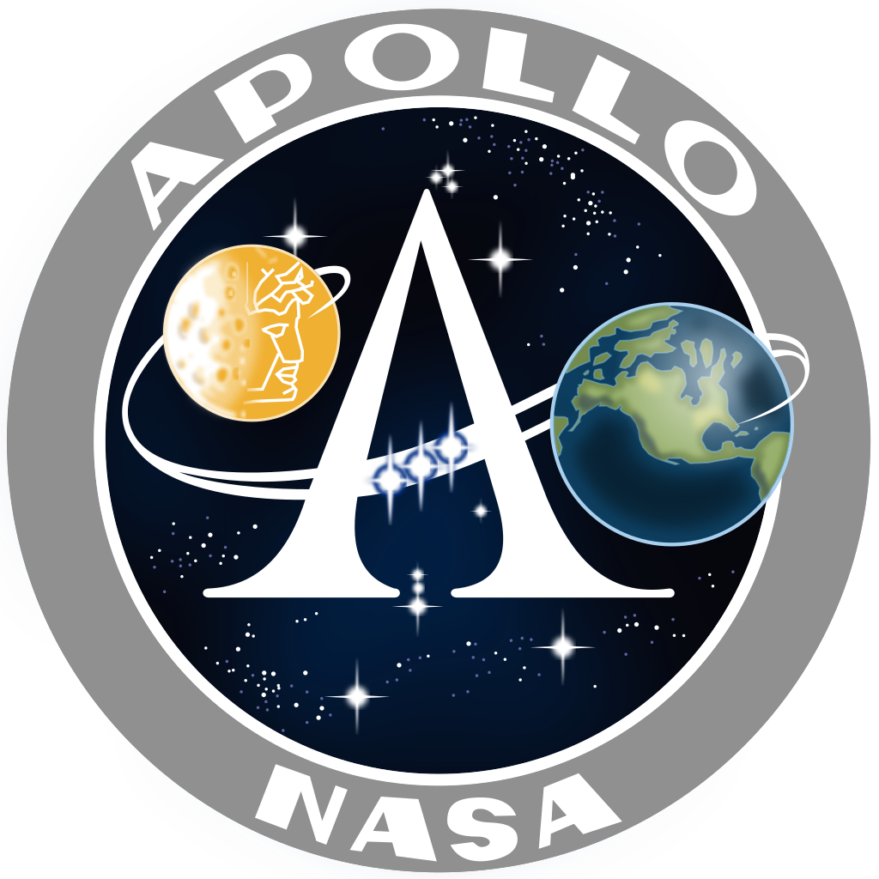
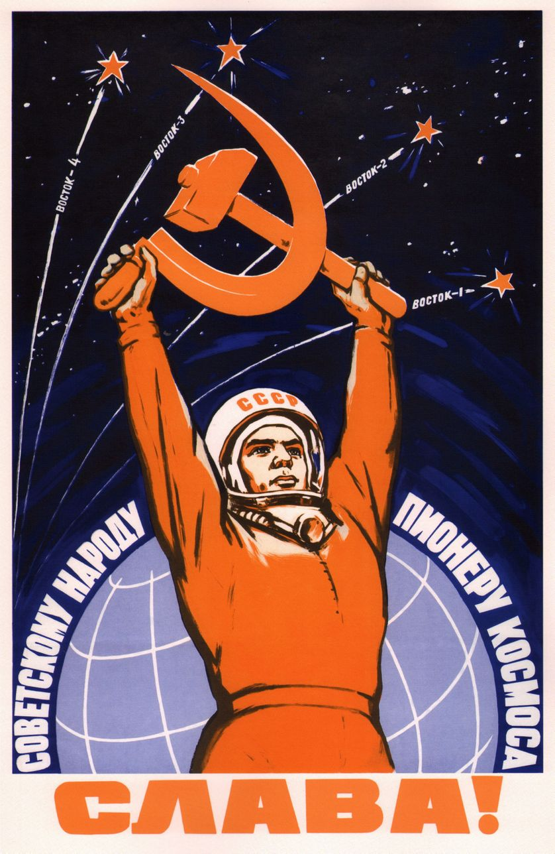
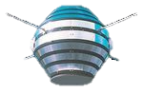
La course à l’espace
« We choose
to go
to the moon »
« Les yeux du monde sont dorénavant tournés vers l'espace, vers la Lune et les planètes au-delà, et nous avons fait le serment de ne pas voir cet espace sous le joug d'un étendard hostile et spoliateur, mais sous la bannière de la liberté et de la paix. Nous avons fait le serment de ne pas voir l'espace envahi par des armes de destruction massive, mais par des instruments de connaissance et de découverte.
Cependant, les promesses de cette nation ne pourront être tenues qu'à l'impérieuse condition que nous soyons les premiers. Et telle est bien notre intention. En résumé, notre suprématie dans le domaine scientifique et industriel, nos espoirs de paix et de sécurité, nos obligations envers nous-mêmes et envers les autres, tout cela exige de nous cet effort. […] Nous avons choisi d'aller sur la Lune au cours de cette décennie et d'accomplir d'autres choses encore, non pas parce que c'est facile, mais justement parce que c'est difficile. Parce que cet objectif servira à organiser et à offrir le meilleur de notre énergie et de notre savoir-faire, parce que c'est le défi que nous sommes prêts à relever, celui que nous refusons de remettre à plus tard, celui que nous avons la ferme intention de remporter, tout comme les autres.
C'est pour ces raisons que je considère la décision prise l'an dernier de faire passer nos efforts dans le domaine spatial à la vitesse supérieure comme l'une des plus importantes de mon mandat présidentiel. »
Discours du président américain J. F. Kennedy devant le Congrès du 25 mai 1961.
1957
1959
1962
« bip bip »
La course à l’espace
On ne saurait surestimer l'importance de cet exploit [la mise sur orbite du premier Spoutnik] pour les relations aussi bien Est-Ouest qu'intérieures au camp socialiste. Jusque-là en effet, la plupart des experts occidentaux s'étaient refusés à prendre au sérieux la dépêche Tass du 26 août précédent qui affirmait que l'URSS avait procédé au tir d'une « super fusée balistique intercontinentale à plusieurs étages », mettant fin ainsi à l'avantage stratégique considérable dont jouissaient les États-Unis, pendant deux guerres mondiales et une guerre froide, grâce à la totale impunité de leur territoire, alors que leurs bombardiers B-52 et leurs bases sur le pourtour de l'URSS leur permettaient d'atteindre celle-ci sans difficulté. Le Spoutnik changeait tout. « Les États-Unis ont perdu une bataille plus importante et plus grave que Pearl Harbor », affirme le grand savant atomique Edward Teller.
André Fontaine, La guerre froide, Le Seuil, 2006.
1958
1963
L’accueil soviétique à la réussite de la mission Apollo
Le 21 juillet 1969, lorsque les Américains mettent le pied sur la Lune, les Soviétiques ont le regard ailleurs. L'URSS fête son indéfectible amitié avec la Pologne populaire qui occupe toute la une des journaux. La nouvelle se retrouve donc reléguée en page intérieure, entre des photos de tractoristes et des appels à la mobilisation pour la moisson.
« Des habitants de la Terre sur la Lune », titre sobrement la Pravda, organe du comité central du parti communiste, le 22 juillet 1969 en page 5. Après les indigestes discours du numéro un du PC Leonid Brejnev et de son homologue polonais Wladyslaw Gomulka qui occupent deux pages, l'article paraît minuscule. En fait, il s'agit d'une simple dépêche de l'agence Tass qui relate très factuellement l'atterrissage de la fusée américaine, puis les premiers pas de Neil Armstrong sur la Lune. Dans un petit article à côté, le correspondant du journal à Washington, Boris Strelnikov, se montre plus chaleureux. Certes il ne présente pas l'événement comme l'affaire du siècle, mais il écrit: « ces cosmonautes ressemblent beaucoup à nos cosmonautes soviétiques. Dans les documents que l'on publie ici sur eux, ils apparaissent aussi simples et courageux que nos cosmonautes, et entièrement dévoués à la conquête de l'espace ». […]
Dans tous les journaux, des académiciens sont appelés à commenter l'événement: « Cela va considérablement enrichir la recherche scientifique sur la Lune », écrit avec un certain bon sens Andreï Mikhaïlov dans les Izvestia. On évite toutefois soigneusement d'évoquer le coup porté au prestige de l'URSS dans sa course à la conquête spatiale avec le grand ennemi de la Guerre froide.
Il faut attendre le 25 juillet pour voir reproduites les photos des astronautes d'Apollo 11, de petits médaillons en bas de page à la une des Izvestia. Ce jour-là, treize prestigieux cosmonautes soviétiques, dont Alekseï Leonov, le premier à être sorti dans l'espace, envoient un message de félicitations : « chers collègues américains, nous avons suivi votre vol avec beaucoup d'attention et d'émotion. Nous vous félicitons de tout cœur ».
Pour rasséréner la fierté nationale mise à dure épreuve, les journaux trouvent tout de même matière à vanter le niveau scientifico-technique du pays. « Grâce à notre spoutnik », souligne la Pravda, « nos téléspectateurs ont pu suivre l'événement à la télévision. » Mais on ne dit rien du nombre de Soviétiques rivés ce jour-là à leur petit écran, signe d'un enthousiasme qui pourrait être suspect. Même s'il faut faire contre mauvaise fortune bon coeur, une certaine amertume est perceptible en filigrane. Le 23 juillet, un éditorial de la Pravda rappelle: « Notre pays a ouvert l'ère cosmique de l'humanité. Nos études vont continuer, notamment dans le domaine du vol habité. Un seul pays [les Etats-Unis, ndlr] ne peut se permettre de réaliser tous les projets. »
Revanche de Mir. Et puis, il y a le héros mythique Iouri Gagarine, le premier homme à avoir tourné autour de la Terre, et que Neil Armstrong ne pourra jamais faire oublier. « Tout comme le monde avait attendu le retour de Gagarine sur Terre, le monde a attendu le retour des astronautes américains », souligne les Izvestia. Quelques années plus tard, les Soviétiques prendront leur revanche avec Mir.
« Ce jour-là, l'URSS regardait ailleurs. L'exploit des astronautes américains est volontairement passé sous silence »., Libération, 1999.
1961
J-L Chiavarino-Mercier, Aubervilliers
1965
Gagarine, un héros soviétique
« En 43 ans de pouvoir soviétique, la Russie naguère illettrée dont certains parlaient avec mépris en la considérant comme un pays arriéré, a parcouru une route grandiose. Notre pays a maintenant créé le premier un vaisseau-satellite, il s'est élancé le premier dans le Cosmos. N'est-ce pas la manifestation la plus éclatante de la liberté authentique du peuple le plus libre du monde, du peuple soviétique ! Après avoir réuni toutes les conditions pour le décollage et l'atterrissage réussi du vaisseau-satellite, nous avons montré de quoi est capable un peuple s'il devient vraiment libre, émancipé sous le rapport politique et économique. Effectivement, sont libres non pas les pays où les riches exploitent librement ceux qui n'ont pas de pain - c'est le monde « libre » - mais les pays où tous les travailleurs, tous les peuples ont la possibilité de jouir de tous les biens matériels et spirituels. La conquête de l’espace que nous avons entreprise est un brillant jalon dans l’évolution de l’humanité. Cette victoire signifie un nouveau triomphe des idées léninistes, elle confirme la justesse de la doctrine marxiste-léniniste. »
Nikita Khrouchtchev, discours du 14 avril 1961.
1969
Sources : Belin, Nathan, Magnard, Hachette éducation,
CNES, NASA, ESA

Slide 2
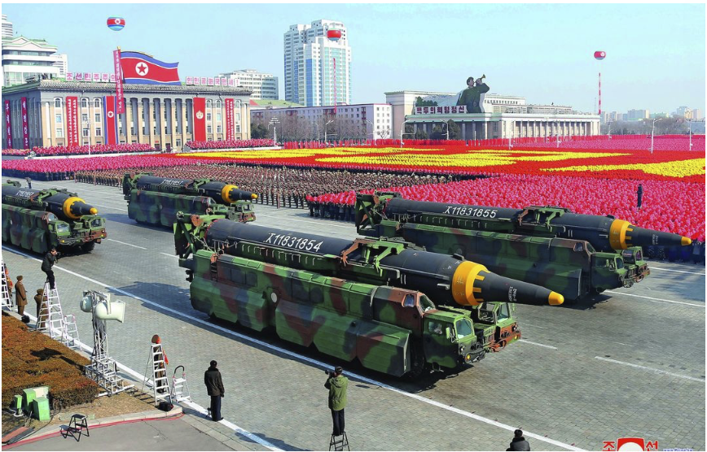
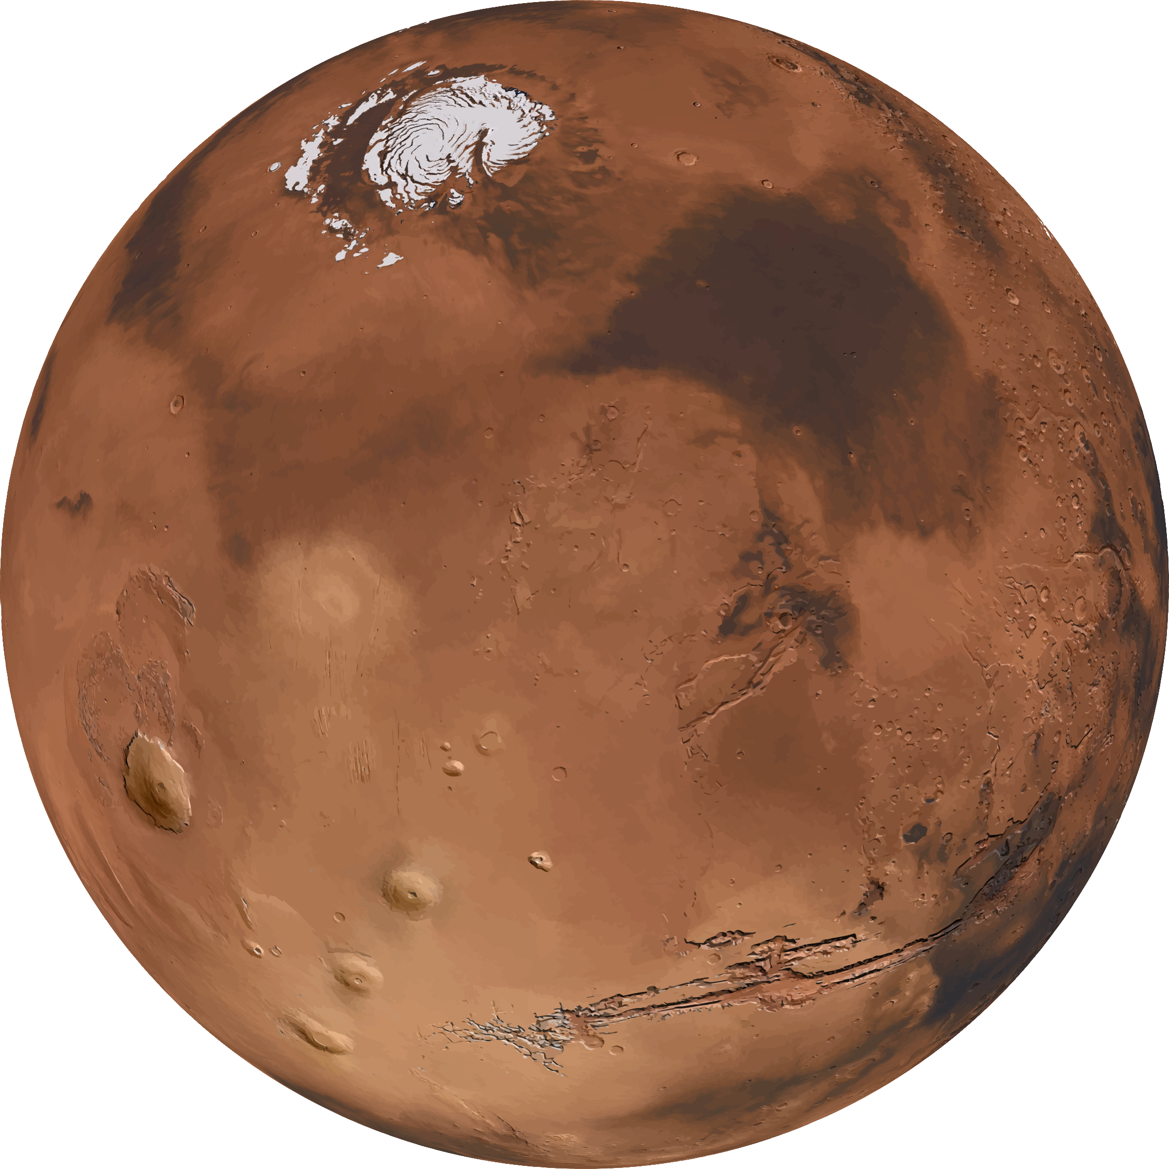
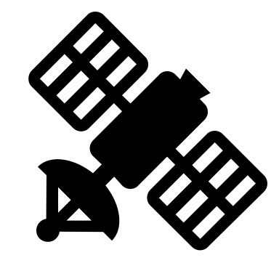
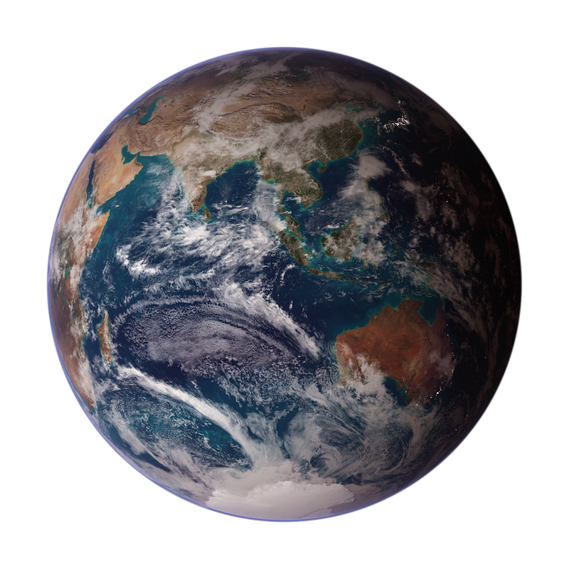
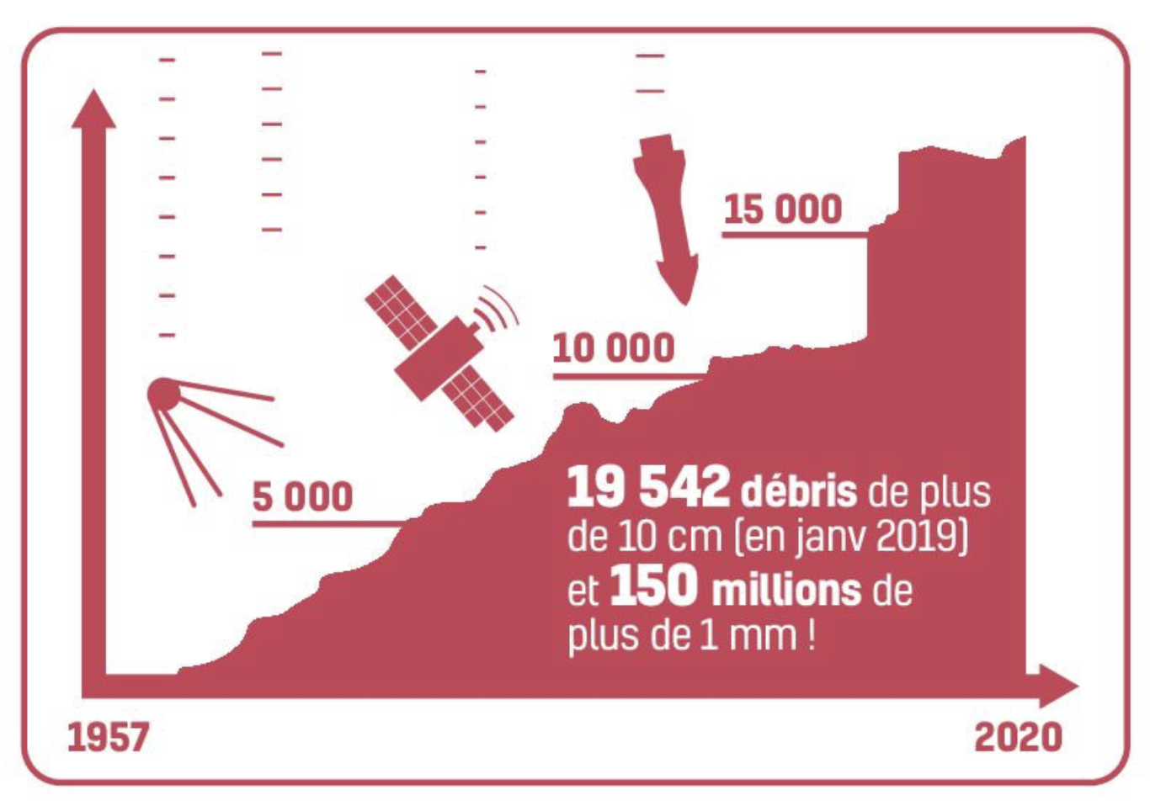
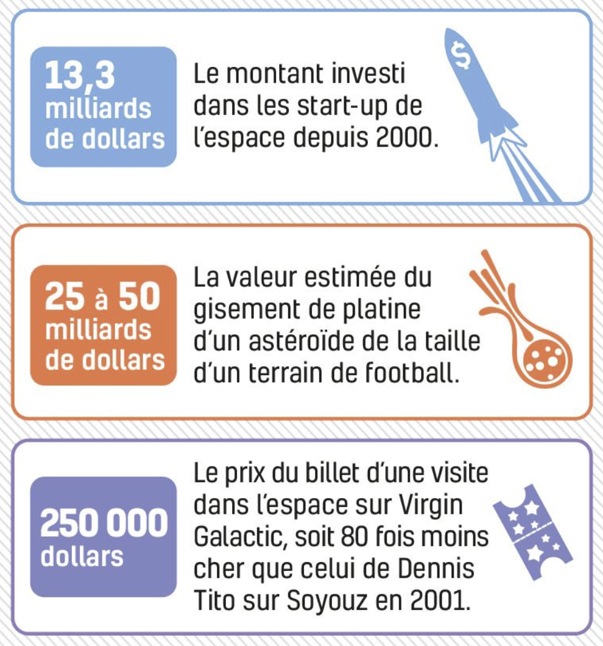
De nouveaux acteurs dans le « New Space »
2003
La Corée du Sud puis la
Corée du Nord réussissent
la mise en orbite
d’un satellite
2017
SpaceX réussit son premier
vol commercial avec une fusée
réutilisable
Une souveraineté extra-terrestre ?
En 2011, Pekin a annoncé son intention de mettre un homme sur la Lune d’ici 2020, et son agence spatiale a publiquement suggéré d’établir une base sur la Lune comme nous l’avons fait au pôle Sud et au pôle Nord ». Pourtant, Washington n’a guère songé à la possibilité qu’une fois son implantation permanente établie, Pékin puisse chercher à affirmer sa souveraineté territoriale extraterrestre, déclarant une partie de la surface lunaire territoire chinois. L’idée n’est pas aussi folle qu’elle en a l’air. Pendant la guerre froide, la possibilité que des pays revendiquent des territoires sur la Lune ou sur d’autres planètes a été jugée suffisamment réaliste pour que le Traité sur l’espace extra-atmosphérique de 1967¹ soit adopté pour l’empêcher. Washington s’aveugle s’il pense que ce bout de papier empêchera un accaparement des terres lunaires par les Chinois. […] Si Pékin décidait d’annexer la Lune, ou même une partie seulement de celle-ci, le régime juridique international actuel dans l’espace volerait en éclats, encourageant d’autres pays à annexer leur propre territoire extraterrestre. Cela pourrait marquer le début d’une période de colonialisme telle que nous n’en avons pas connu depuis le XIXème siècle.
1. Ce traité interdit l’appropriation de l’espace extra-atmosphérique et son usage militaire.
John Hickman, « Lever de Lune rouge », Foreign Policy, juin 2012.
La Chine devient la 3ème
puissance spatiale
à effectuer un vol habité
2012
Une parade militaire en Corée du Nord mettant en avant la « puissance spatiale » du pays
2019
UE
La France se dote d’un commandement militaire de l’espace
La militarisation de l’espace
« Des satellites espionnés, brouillés, ou encore éblouis ; les moyens de gêner, neutraliser ou détruire les capacités spatiales adverses existent et ils se développent : nous le savons, l’ombre de la menace est bien réelle. A cette militarisation rampante de l’espace, s’ajoutent les risques liés à la démocratisation de l’accès à l’espace, le New Space. Je pense notamment aux entreprises de la Silicon Valley qui s’emparent de l’espace […]. L’espace ne doit pas devenir un nouveau Far West. Il est nécessaire que les Etats soient en mesure de maîtriser les risques. Pour cela, disposer d’une défense spatiale renforcée est absolument essentiel. Car c’est de notre indépendance qu’il s’agit. […] Un grand commandement de l’espace sera créé pour appréhender les questions spatiales militaires. […] Nous pourrons organiser notre défense active : cela n’a rien d’une stratégie offensive, c’est de l’autodéfense. C’est lorsqu’un acte hostile a été détecté, caractérisé et attribué, pouvoir y répondre de façon adaptée et proportionnée, en conformité avec les principes du droit international. Si nos satellites sont menacés, nous envisagerons d’éblouir ceux de nos adversaires. »
Discours de Florence Parly, Ministre française de la Défense, Juillet 2019.
2025 ?
Galileo, 2016
Beidou-2, 2007
?
CHINE
2030 ?
2050?
J-L Chiavarino-Mercier, Aubervilliers
2024 ?
2033 ?
UE
IRNSS, 2016
860
52
146
250
79
52
USA
Nombre de satellites mis en orbite
(>50). Cercles proportionnels.
GPS, 1995
INDE
Un contexte propice à la privatisation de l’espace ?
Alors même que le New Space tuent le haut du pavé, les acteurs traditionnels, au premier rang desquels la NASA, subissent de manière symétrique des difficultés croissante sà justifier leurs programmes. […] Les difficultés pour les Etats à justifier aujourd’hui leurs investissements dans les grands programmes d’exploration témoignent d’une défiance croissante dans les pays les plus avancés vis à vis des institutions publiques. Les remises en cause de l’Etat et de ses modes de fonctionnement mêmes créent de fait une situation d’érosion propice au New Space. […] Les impératifs de la guerre froide tenaient lieu de ciment national et international pour consolider les efforts spatiaux. Aujourd’hui, rien de comparable ne peut justifier d’investir dans la conquête spatiale sans en débattre.
Xavier Pasco, Le nouvel âge spatial, CNRS, 2017.
L’essor du New Space
« Le New Space désigne l’apparition de ces nouveaux entrepreneurs privés, principalement aux Etats-Unis, qui brutalement arrivent dans le domaine de l’espace et le révolutionnent. […] Ce mélange de rêveurs – mais qui sont des entrepreneurs sérieux, milliardaires –, d’une volonté de la NASA d’abaisser les coûts d’accès à l’espace, de jeunes issus du post-Apollo et de la transition numérique interagit et lance le New Space. Deux sociétés sont particulièrement présentes : Google, associée à Elon Musk, fondateur de PayPal aujourd’hui connu principalement par SpaceX, et Amazon, à travers JEff Bezos, lui aussi passioné par l’espace qui a créé la société Blue Origin. […] On considère, aujourd’hui, aux Etats-Unis qu’il y a plus de mille entreprises qui sont dans le domaine du New Space, domaine qui recouvre l’accès à l’espace mais aussi des projets comme des constellations de satellites pour observer la Terre ou diffuser Internet à l’ensemble de la planète. »
Itw de Gilles Ragain, CNES, 2016.
GLONASS, 1996, 2010
L’espace, terrain d’affirmation de puissance
Le test antisatellite effectué par l'Inde le 27 mars 2019 marque la nécessité de définir des règles internationales régissant les activités spatiales.
Au moment même où les discussions internationales peinent à aboutir pour définir des règles d'utilisation de l'espace à long terme, le test antisatellite indien plombe encore un peu plus l'ambiance. Tous les pays s'accordent sur la nocivité de tels tests. Ce type de destruction par collision en orbite génère des débris qui sont autant de dangers potentiels pour les satellites qu'ils rencontrent. […] On ne peut cependant que remarquer la modération des réactions : la Chine elle-même, qui se fait aujourd'hui la championne d'un espace sans armes, s'est fendue d'une simple remarque d'apaisement. De l'absence de réactions marquée à la banalisation de la destruction de satellites il n'y a qu'un pas. Et, dans ce contexte, le risque existe de voir se multiplier les tentations. L'espace ne peut plus être vu comme un simple exutoire de volontés de puissance ou l'expression de calculs électoraux. En l'espèce, c'est pourtant bien de cela qu'il s'agit. Avec la réussite de cette expérimentation, l'Inde se voit conférer un statut international nouveau dans un contexte de confrontation avec la Chine. Pour le président Modi, c'est « une immense fierté » ; ainsi, c'est la fibre nationaliste qu'il s'agit de flatter. Pour la communauté internationale, la voie reste étroite. Les États sont interdépendants dans l'espace et tout écart de conduite se paie collectivement. Mais ils sont aussi, encore, en compétition.
Xavier Pasco, « L'espace ne peut plus être vu comme un simple exutoire de volontés de puissance », Le Monde, 4 avril 2019.
Sources : Belin, Nathan, Magnard, Hachette éducation diploweb.com, Diplomatie, CNES, NASA, ESA
Cette photo par Auteur inconnu est soumise à la licence CC BY-SA

